Slide 1
Эволюция общества и экономики в древности
10 класс. Урок 3-4
Елисеенко О.А.

Slide 2
Цель урока
Узнать об эволюции общества и экономических отношений в древности
Понимать роль орудий труда и производящего хозяйства в развитии человеческой цивилизации
Уметь объяснить значение важнейших достижений человечества в первобытную эпоху

Slide 3

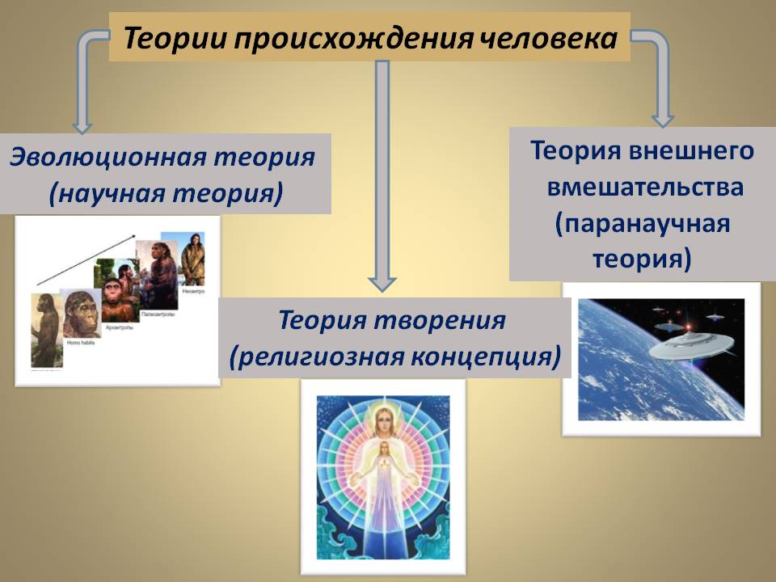
ВСПОМНИТЕ материал темы «Происхождение человека»
Охарактеризуйте теории происхождения человека

Slide 4
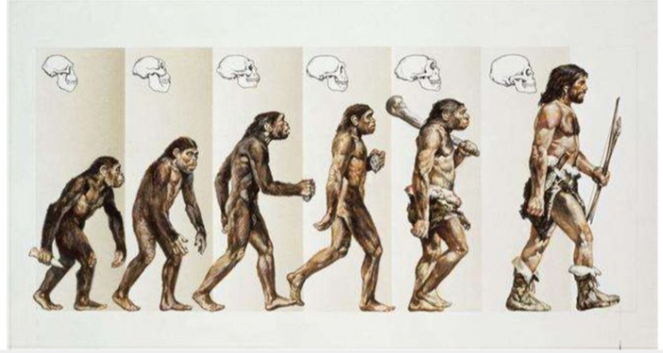
Опираясь на инфографику опишите этапы эволюции
Чем была вызвана эволюция древних приматов?

Slide 5
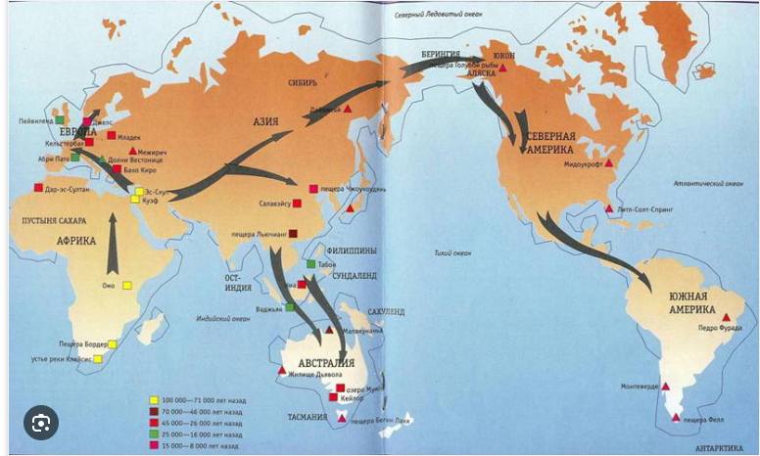
Поработаем с картосхемой
Что могло облегчить или усложнить процесс расселения?
Почему север Евразии был заселен позже других территорий?

Slide 6
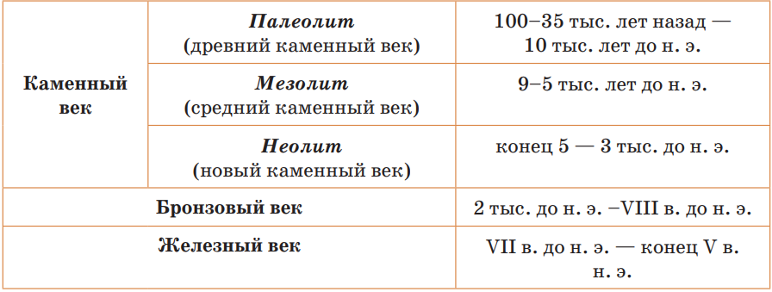
Как периодизация древности отражает эволюцию орудий труда?
МИКРОЛИТЫ-каменные вкладыши для костяной или деревянной основы

Slide 7
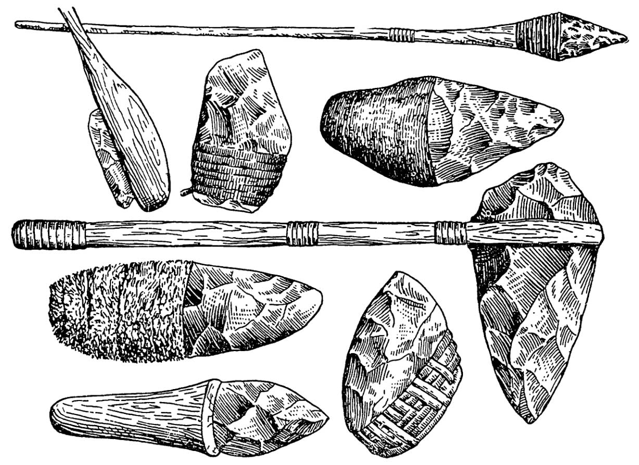
Поработайте с материалом учебника (п.1), выделите виды древнейших орудий труда

Slide 8
Установите причинно-следственную связь
Кризис развития человеческой цивилизации
Неолитическая революция

Slide 9
Неолитическая революция — переход от присваивающего хозяйства к производящему.
Начало – Ближний Восток, Месопотамия
9-3 тысячелетие до н.э.
Сосуществование земледелия, животноводства и охоты, собирательства
Появление промыслов
Появление ремесла
Рассмотрите схему стр. 32, установите взаимосвязи между последствиями неолитической революции. Почему комплекс изменений назвали РЕВОЛЮЦИЯ?

Slide 10
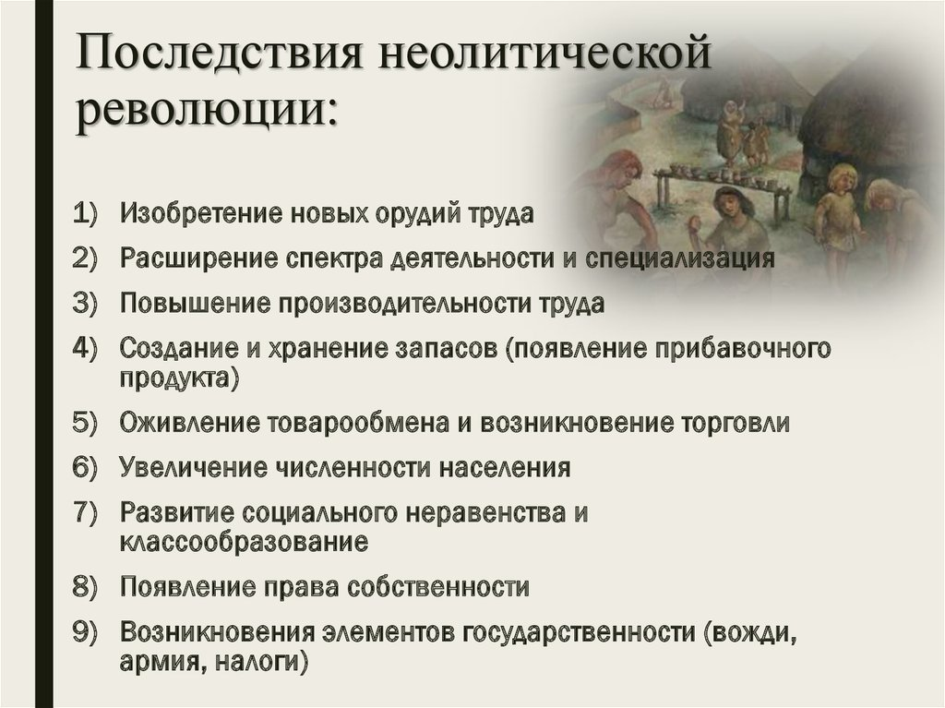
Запишите в тетради последствия неолитической революции.
Установите взаимосвязи между различными последствиями неолитической революции

Slide 11
Появление металлов.
Изменения в жизни людей
Восток
медь и бронза 5-3 тыс. до н.э.
железо 2-1 тыс. до н.э.
Беларусь
медь и бронза 2 тыс. до н.э.-8 век до н.э.
железо 8-5 век до н.э.

Slide 12
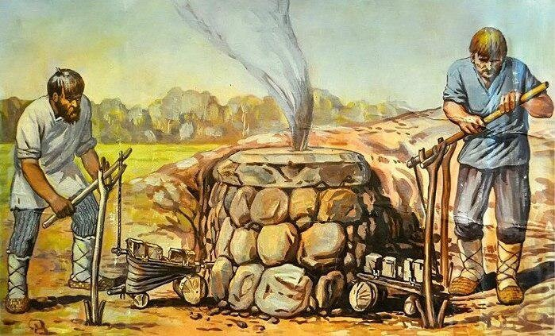
Определите последствия использования металлов

Slide 13
МИГРАЦИЯ. ПРИЧИНЫ МИГРАЦИИ.
ВНЕШНИЕ
Экспансия других народов
Изменения климата
ВНУТРЕННИЕ
Рост численности племени
Новые религиозные идеи, толкающие на захват земель
Насильственное переселение
Военно-политические события (войны, падения империй)
Истощение ресурсов
Развитие видов транспорта и торговли
Воинственная идеология

Slide 14
ПОСЛЕДСТВИЯ МИГРАЦИИ
Освоение благоприятных регионов планеты
Формирование новых этнических общностей
Складывание общечеловеческой цивилизации и исторического процесса
Распространение важнейших достижений
Заимствование форм общественной организации и культурных традиций

Slide 15
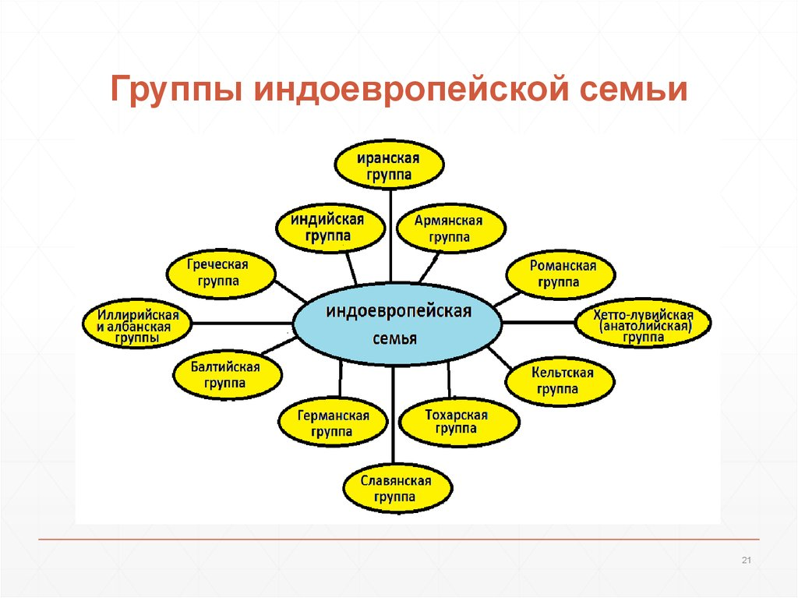
ИНДОЕВРОПЕЙЦЫ-это древняя этноязыковая общность, которая сложилась на территории современной Турции и Ирана в 5–4 тыс. до н. э (арии)

Slide 16
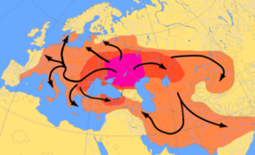
МИГРАЦИЯ ИНДОЕВРОПЕЙЦЕВ 4-1 тыс. до н.э.
Подумайте: что способствовало расселению индоевропейцев?
Какие археологические культуры характерны для индоевропейцев?

Slide 17
Индоевропейцы на белорусских землях
3 тыс. до н.э.
Расселение по рекам Днепр, Сож, Припять, Неман
Ассимиляция местного населения. 2 тыс. до н.э. расселение балтов
Распространение на белорусских землях земледелия и скотоводства
Появление ремесел и обмена
Распространение кремниевого оружия, топоров
Строительство укрепленных поселений
Возникновение новых социальных общностей

Slide 18
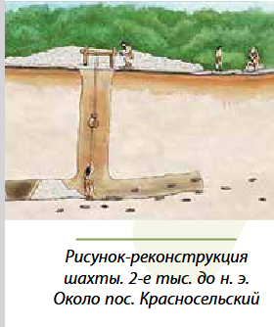
Достижения индоевропейских племен:
Колесо, повозка
4 тыс. до н.э.- глиняная посуда
2 тыс до н.э. - кремниевые шахты, пос. Красносельский
Соседская община это форма организации сообщества
людей, которое состоит из нескольких семей,
проживающи на одной территории, но ведущих отдельное
хозяйство.

Slide 19
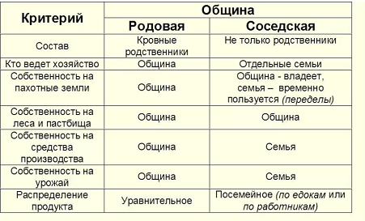

Slide 20
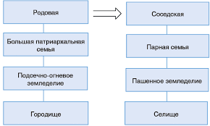
Назовите особенности соседской общины

Slide 21
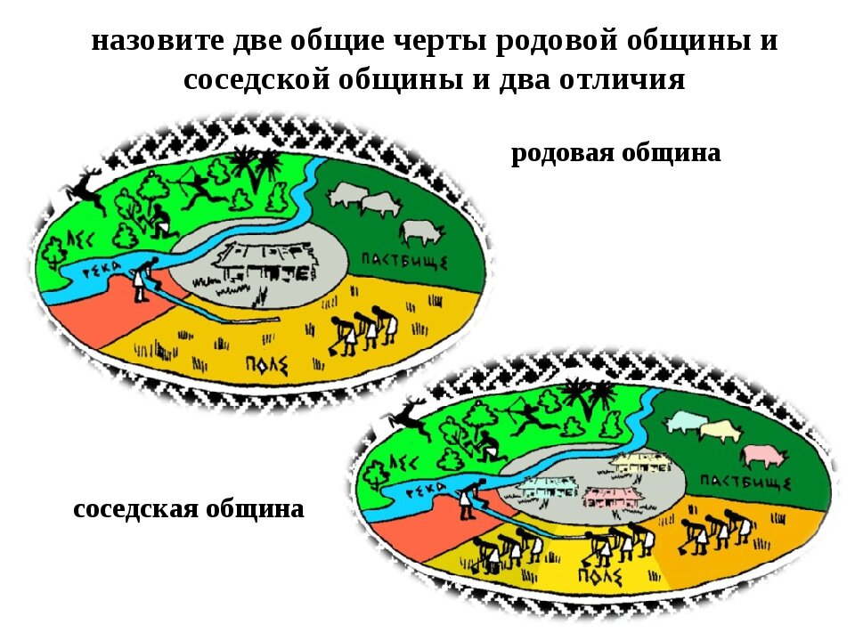
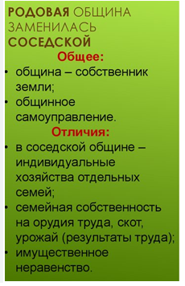

Slide 22
ВЫВОД ПО ТЕМЕ:
Орудия труда выделили человека из мира животных, способствовали преодолению угрозы его существованию, создали возможности прогресса. На белорусских землях происходили те же процессы, что и в других регионах мира. Важнейшим событием древней истории Беларуси стало расселение индоевропейцев. С конца неолита белорусские земли оказались включены в общеевразийское культурное пространство. Переход к производящему хозяйству, а затем начало использования металлов, отразились на всех сторонах жизни человечества и привели к созданию первых цивилизаций и государств.

